Slide 1

Data-processing (Aa en Maas)
Ruwe sensordata (datalake / datahub) (dagelijks ververst)
1. Data-validatie
(label de data via validatie-regels)
2. Data-visualisatie
(interactief dashboard)
3. Handmatige controle / duiding
(logboeken, expert judgement)
4. Data-kalibratie/imputatie
(correctie sensordata met steekmonsters) (opvullen gaten in de data)
Een iteratief proces
Maatwerk: afhankelijk van projectdoel kijken welke stappen je in welke mate doorloopt. Start simpel: van grof naar fijn.

Slide 2
Ervaringen met Optima-HWQ validatie
Belangrijkste validatieregels zitten erin (fysisch onmogelijke waardes, realistische waardes, levendigheid – flatlines, springerigheid – outliers, correctie met steekmonsters)
Mooi dat wordt aangesloten op beproefde methodes
Outlierdetectie is rekenintensief
Suggesties
Check op missende waardes (% NA)
Validatieregels instellen per locatie/sensor: levendigheid, springerigheid en realistische waardes
Toevoegen logboeken? (onderhoud, droogval, maaien, etc.)
Dashboarding?
Interactief; gelabelde data (validatie-oordelen) wegklikken/aanvinken
Meerdere variabelen tegelijkertijd bekijken
Hoe verder?
Aquon-sensordata worden voortaan zowel ruw als gevalideerd (gelabeld) uitgeleverd?
Werkproces? Aquon – Deltares – Waterschap?

Slide 4
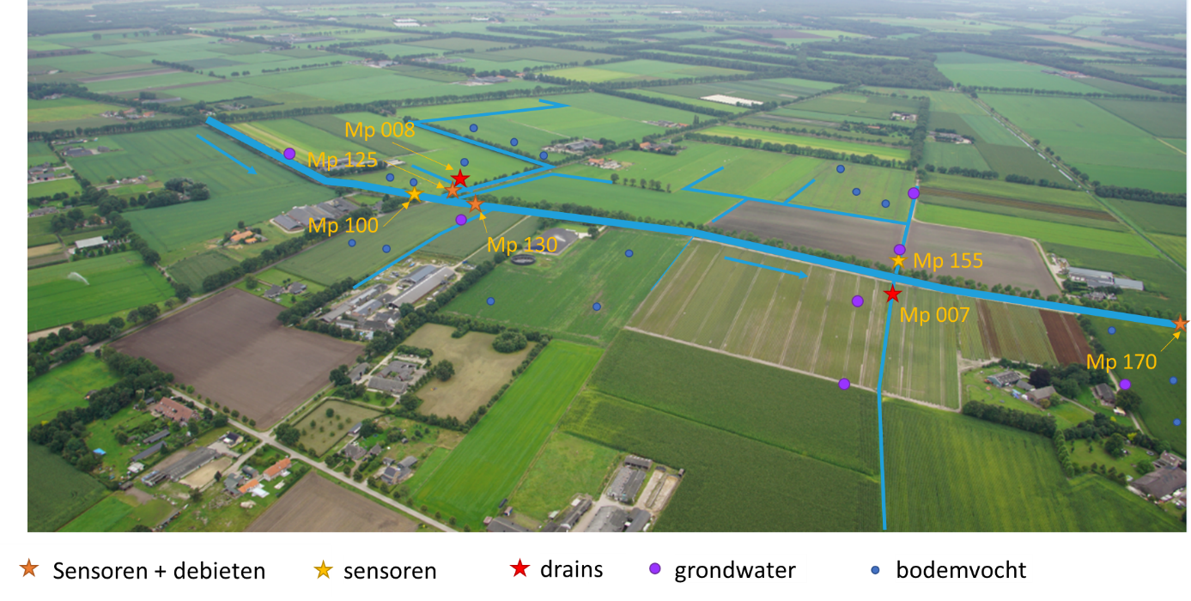
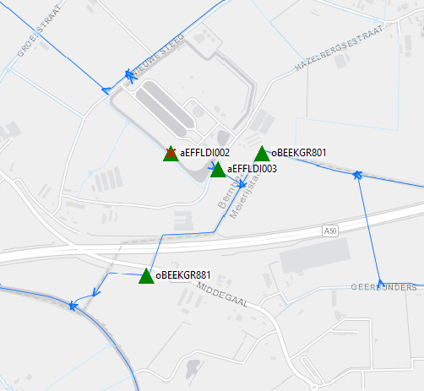
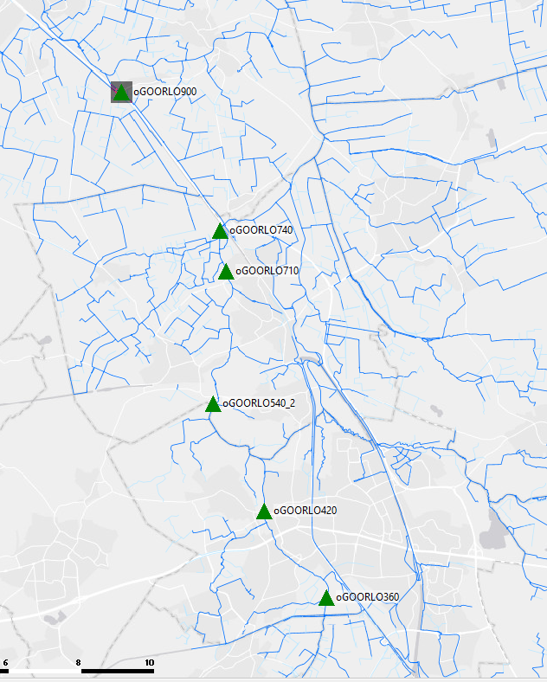
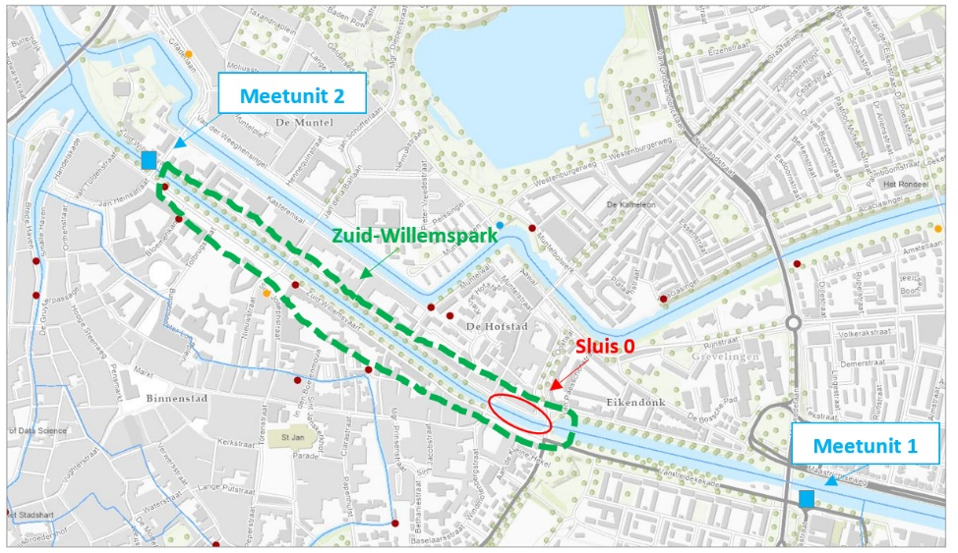
Sensordata van Aa & Maas voor Optima-HWQ
 | sensorlocaties | meetjaren | pH | T | EGV | O2 | NO3 | NH4 | Redox | Groen- en blauwalg
Sensor Gestuurd Boeren | 5 (OW), 2 (drains) | 2019-nu | x | x | x |  | x | x | (x)
Goorloop | 6 (OW) | 2018-nu | x | x | x | x |  | x | (x)
RWZI Dinther | 2 (OW), 1 (effluent) | 2021-nu | x | x | x | x |  | x | (x)
Blauwalgen Zuid-Willemsvaart | 2 (OW) | 2020-nu | x | x | x | x |  |  |  | x
+ steekmonsters!

Slide 5
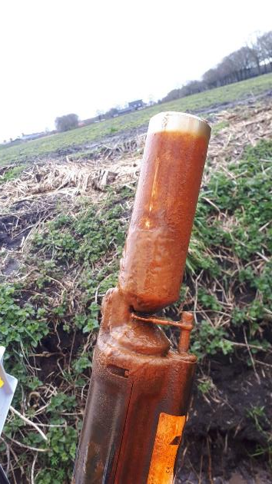
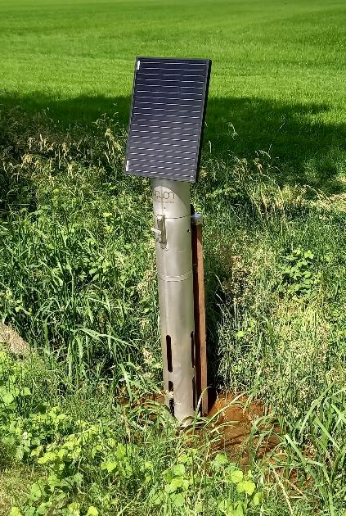

Digitale transitie
Steeds meer/makkelijker/goedkoper meten
1.000.000 metingen per dag op 9.000 meetlocaties (hydrologie, waterkwaliteit, ecologie)
DataLab Aa en Maas (sinds 2018)
Infrastructuur (Datalake)
Dataprocessing
Visualiseren (dashboards)
Analyseren/Voorspellen

Slide 6
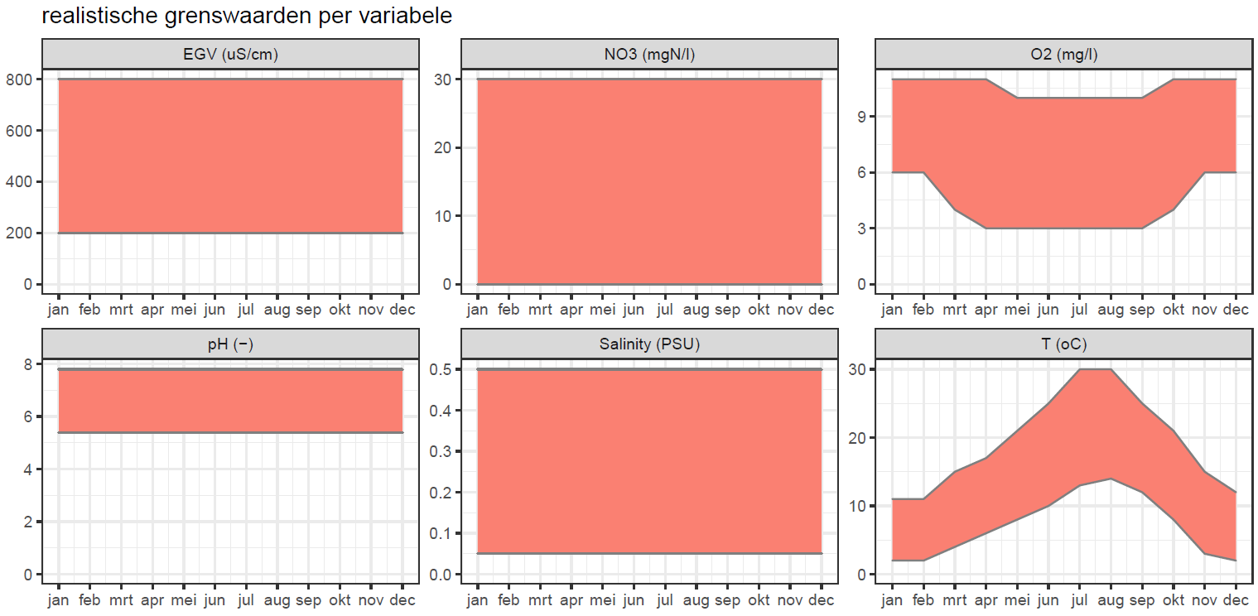
1. Data-validatie: label de data (niks weggooien)
NA: Missende gegevens
Onmogelijk: Fysisch onmogelijke waarden (negatieve conc, pH > 14, etc..)
Grenswaarden: waardes buiten realistische range
Springerigheid: waardes die te snel veranderen van ene naar andere tijdstap
Levendigheid: waardes die te lang blijven hangen op constante waarde
Overgebleven ‘betrouwbaar geachte’ waardes
Validatieregels verschillen per parameter en per sensor
In toekomst eventueel toe naar een ‘zelflerend systeem’, en/of slimme verbanden leggen met andere gemeten grootheden (op zelfde locatie) of metingen in de buurt (bovenstroomse locaties)
Realtime preprocessing: geef early warning bij gekke sensorwaarden
Outlier filter / Western electric rules

Slide 7
2. Data-visualisatie (via Azure data-explorer of R-markdown)
Toon alle sensordata met kleur naar gelang het label
Als in a) maar nu met verwijdering van extreme (fysisch onmogelijke) uitschieters
Voor presentatie/analyse: pas eventueel filter toe op deze gegevens (moving average)
Handig om interactieve plot te gebruiken waarin je kan inzoomen in de tijdreeks en gelabelde data kan wegvinken/aanvinken

Slide 8
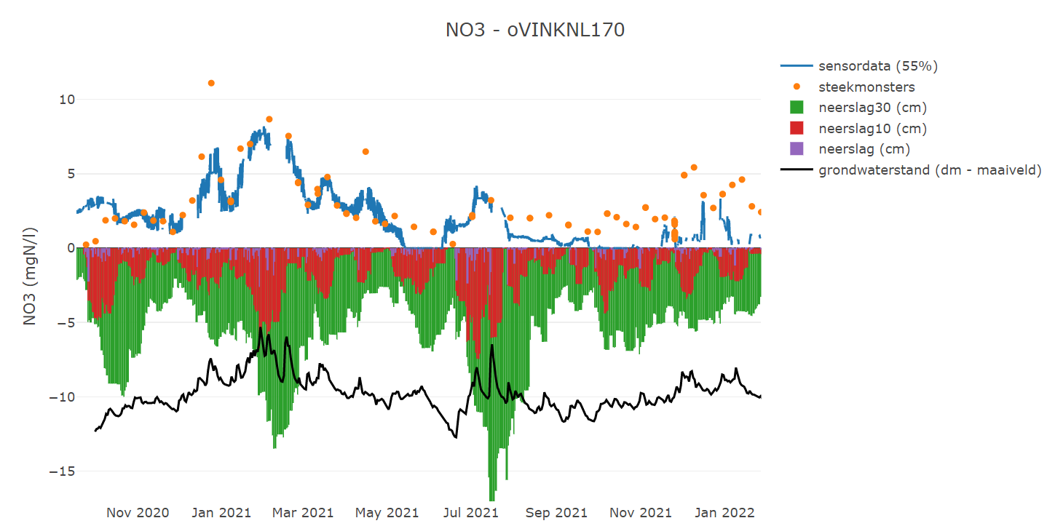
3. Handmatige controle / duiding
Logboekgegevens Aquon (onderhoud, uitval, kalibratie, etc.)
Logboek / data waterschap (droogval, maaien, overstortevents/hevige buien)
Kost veel tijd; laten afhangen van projectdoel in hoeverre dit nodig is
Ook zonder deze stap kun je al nuttige inzichten verkrijgen..

Slide 9
4. Data-kalibratie / imputatie
Slimme algoritmes (machine learning) gebruiken om de sensordata te corrigeren voor drift en/of structurele afwijkingen (a.d.h.v. steekmonsterdata), of om missende data op te vullen.
Hiervoor is voldoende data nodig (tenminste 1 jaar; IMEC)
Hoe je ook kalibreert/imputeert, je zal nooit de ‘juiste’ waarde vinden
Andere optie: kalibratie/imputatie achterwege laten en bij voorbaat alleen werken met voldoende betrouwbare sensoren

